Slide 1
Android课堂
主讲人：蒋绪金
Activity基础知识:
Activity负责Android应用的界面处理工作
用来显示用户界面，并处理用户交互
通常，一个界面对应一个Activity
每一个Android应用都需要有一个入口Activity，其名称可以由开发者自行定义，但需要在AndroidManifest.xml中配置
每个Activity都可以启动另一个或多个Activity，而每一个被启动的Activity都可以向启动它的Activity返回一些信息

Slide 2
Android课堂
主讲人：蒋绪金
使用Activity:
为了使用一个Activity，需要首先实现一个继承自Activity的子类，并重写父类中的一些方法。
一般都会重写onCreate()，这个方法是在Activity被启动时自动调用的，我们可以把大多数的初始化工作放在这个方法中进行。
在onCreate()方法中，必须执行super.onCreate( savedInstanceState)，否则这个Activity启动时会抛出一个异常。

Slide 3
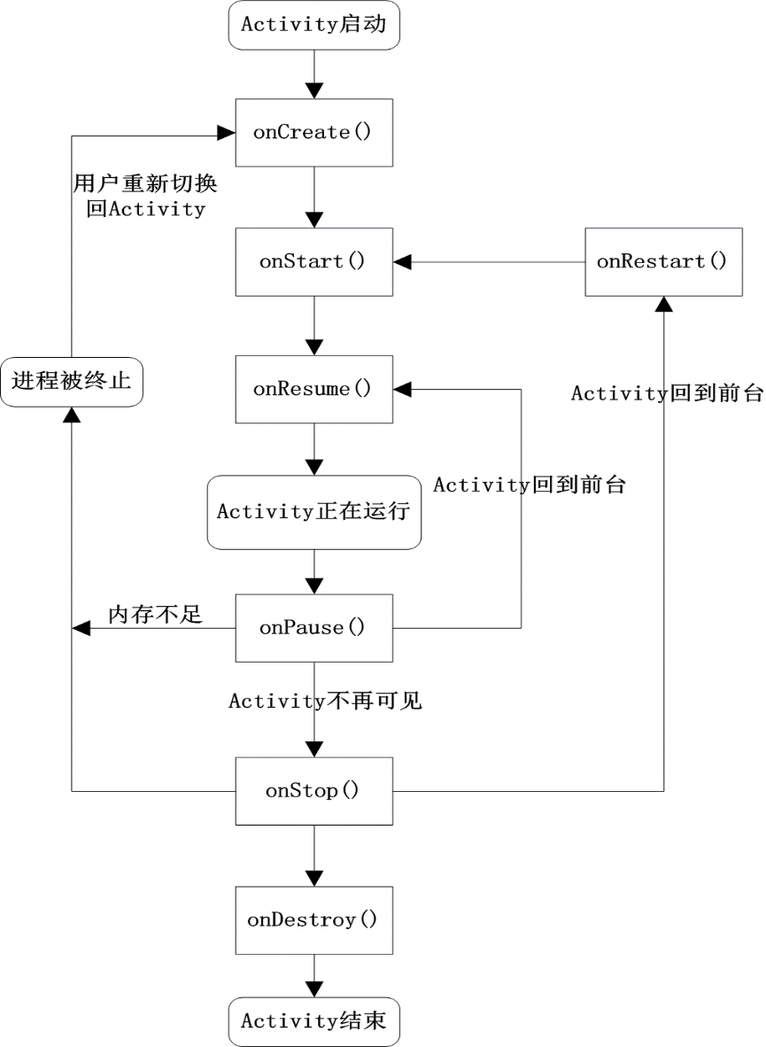
Android课堂
主讲人：蒋绪金
Activity的四种基本状态:
运行态（Running）
Activity处于屏幕最前端
用户可见且获得焦点
暂停态（Paused）
Activity被置于后台
用户可见，但失去了焦点
停止态（Stopped）
Activity被新的Activity覆盖
失去焦点，用户不可见
终止态（Destroyed）
Activity被系统终止，资源被回收

Slide 4
Android课堂
主讲人：蒋绪金
Activity生命周期测试:
@Override
protected void onPause() {
super.onPause();
Log.i(LOG_TAG, "onPause() called");
}
@Override
protected void onStop() {
super.onStop();
Log.i(LOG_TAG, "onStop() called");
}
@Override
protected void onDestroy() {
super.onDestroy();
Log.i(LOG_TAG, "onDestroy() called");
}
@Override
protected void onRestart() {
super.onRestart();
Log.i(LOG_TAG, "onRestart() called");
}
}
public class LifeCycleActivity extends Activity {
private static final String LOG_TAG = "LifeCycle";
@Override
protected void onCreate(Bundle savedInstanceState) {
super.onCreate(savedInstanceState);
setContentView( R.layout.life_cycle);
Log.i(LOG_TAG, "onCreate() called");
}
@Override
protected void onStart() {
super.onStart();
Log.i(LOG_TAG, "onStart() called");
}
@Override
protected void onResume() {
super.onResume();
Log.i(LOG_TAG, "onResume() called");
}

Slide 5
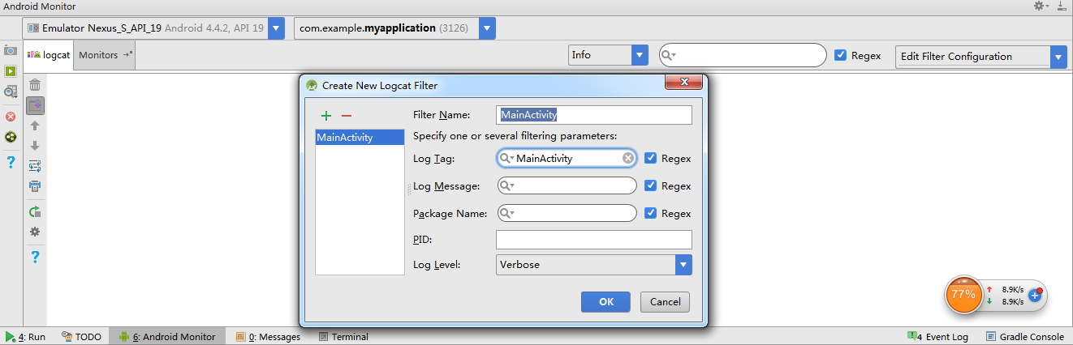
Android课堂
主讲人：蒋绪金
添加logcat标签过滤:

Slide 6
Android课堂
主讲人：蒋绪金
Activity加载布局文件:
负责编写Android界面的文件（我们称之为布局文件）
位置：res/layout/xx.xml。
如何加载布局文件，将编写的界面显示在手机屏幕上？
通过setContentView（int）方法加载布局文件。
public class MainActivity extends Activity {
@Override
protected void onCreate(Bundle savedInstanceState) {
super.onCreate(savedInstanceState);
setContentView( R.layout.activity_main);
}
}

Slide 7
Android课堂
主讲人：蒋绪金
实例化控件:
通过setContentView（int）方法加载布局文件之后。
便可以通过findViewByID（int）方法进行控件的实例化操作。
通过该方法需要注意以下几点：
首先必须在布局文件中给控件增加id属性；
此方法必须在setContentView（int）方法之后调用；
注意类型转换，控件为什么类型就转换为什么类型。

Slide 8
Android课堂
主讲人：蒋绪金
Activity的操作:
启动Activity有两种方式:
1、直接启动Activity
Intent intent = new Intent(this, NewActivity.class);
this.startActivity(intent);

Slide 9
Android课堂
主讲人：蒋绪金
Activity的操作:
启动Activity有两种方式:
2、带返回值启动Activity
使用startActivityForResult(Intent intent, int requestCode)方法来实现
在被启动的Activity中调用
在源Activity中重写onActivityResult(int requestCode, int resultCode, Intent data) 方法来获取到返回值。
Intent data = new Intent();
data.putExtra("key","value");
setResult(RESULT_OK, data);

Slide 10
Android课堂
主讲人：蒋绪金
Activity的其他操作:
改变标题与去除标题栏
在<Activity>标签中使用android:label=”…”属性
在onCreate()方法中使用setTitle()
不可见与透明
不可见：在onCreate()方法中调用setVisible(false)
透明：将Activity的theme属性设置为
android:theme="@android:style/ Theme.Translucent.NoTitleBar.Fullscreen“

Slide 11
Android课堂
主讲人：蒋绪金
Activity的其他操作:
横竖屏显示
在<Activity>标签中加入android:screenOrientation=""属性，值为“portrait”是竖屏，为“landscape”是横屏
在onCreate()方法中调用setRequestedOrientation( ActivityInfo.SCREEN_ORIENTATION_LANDSCAPE)（横屏）
或setRequestedOrientation( ActivityInfo.SCREEN_ORIENTATION_PORTRAIT)（竖屏）

